Slide 1

基于 Siamese 网络的鲸鱼识别
章洪高| 控制工程|
2019.03.17

Slide 2
Content
1
数据探索与分析
2
数据预处理与训练数据数据架构
3
模型选择及模型结构
4
模型训练策略与超参数调整
5
模型训练结果与模型融合

Slide 3
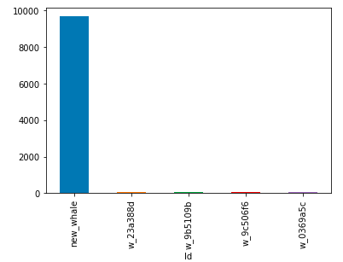
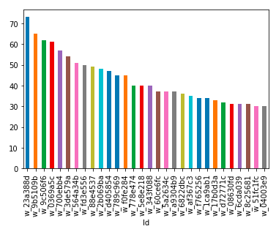
数据探索与分析
许多鲸鱼类别的图像只有1-2张, new_whale种类9664张图像
除new_whale类，图像数前三十的鲸鱼种类

Slide 4
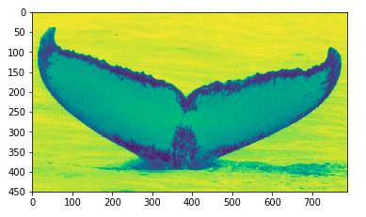
数据探索与分析
训练集图像：25361
测试集图像：7960
鲸鱼种类：5004
显示一张鲸鱼图像，其shape为(508，889，3)

Slide 5
数据预处理及训练数据架构
将RGB图转化为灰度图，轻微的数据增强（缩放、剪切、移位和旋转）后做放射变换
黑名单中的图片都被删除掉(手动挑出一些错误的数据)
重复的图像都被删除
所有只有单个图像的鲸鱼都被删除，只有单个鲸鱼的类别无法形成图像对
去掉属于’new_whale’类别的图像
1
2
3
4
5

Slide 6
生成图像对的算法
1
根据当前模型的状态计算每对图像之间的相似性，使用head model计算来自branch model预先计算的512维特征向量。
2
3
4
线性规划算法库lapjv用以找到最难匹配的图像。
Cost matrix添加随机矩阵，随机矩阵的值均匀分布在0和K之间。
对应于同一鲸鱼的图像对，其相似度为-∞

Slide 7
模型选择及模型架构
刚开始考虑到纯分类模型很难解决此类问题：部分类别只有1、2张图像，所以选择Siamese网络架构。
Siamese网络是一种相似性度量方法，当类别数较多，但每个类别的样本数量少的情况下可用于类别的识别、分类。
Siamese网络通过比较两个图像来决定这两个图像是出自同一条鲸鱼还是不同的鲸鱼。 通过测试每个来自测试集的图像，与训练集中每个图片进行比较，就可以通过相似性进行排序来识别最匹配的鲸鱼。

Slide 8
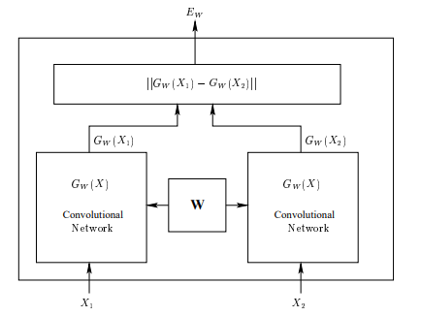
Siamese网络架构图
Siamese网络由两部分组成。
一个CNN将输入图像转化为描述鲸鱼的特征向量，具有相同权重的CNN作用于两个图像，这部分model成为Branch model.
另一部分成为head model，用来比较来自CNN的特征向量并确定两张鲸鱼图像是否匹配。

Slide 9
模型训练超参数设置
Framework: Keras(backend: tensorflow)
Model: Siamese(CNN+Metric Learning)
Augmentation: slight(rotation, shear, height_zoom, width_zoom, height_shift, width_shift)
Preprocess: rotate some special images, convert grayscale,get bounding boxs, affine tranformation
Optimizer: Adam
Learning rate: start at 64e-5, and 4 times less training per epoch group
Image size: 512*512
Epochs: 400 or more
Batch size: 32

Slide 10
模型训练策略与超参数调整
Epochs | LR | K | L2
1-10 | 64e-5 | 1000 | 0
10-20 | 64e-5 | Max(1.0, 100 ** -0.1 * K) | 0
20-110 | 64e-5 | 1.0 | 0
110-160 | 16e-5 | 0.5 | 0
160-200 | 4e-5 | 0.25 | 0
200-250 | 1e-5 | 0.25 | 0
250-300 | 64e-5 | 1.0 | 0.0002
300-350 | 16e-5 | 0.5 | 0.0002
350-390 | 4e-5 | 0.25 | 0.0002
390-450 | 1e-5 | 0.25 | 0.0002
Epochs: 训练步数， LR: 学习率，K：图像匹配因子，L2：L2正则化参数

Slide 11
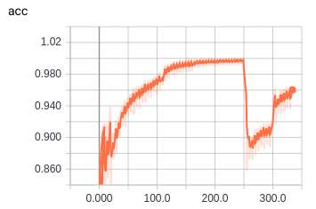
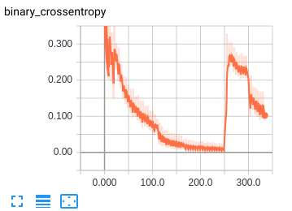
模型训练结果与模型融合
两张acc和loss变化曲线图并不是最佳单模型的，但是变化曲线类似。

Slide 12
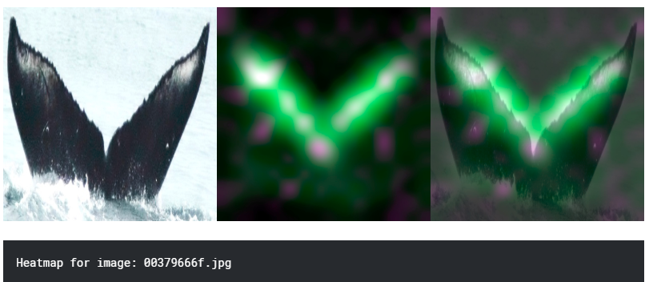
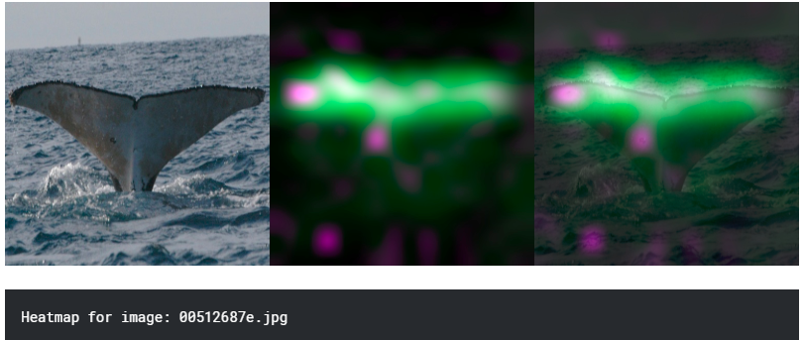
Branch model输出可视化
生成的图像上的颜色：
粉红色 – 经常出现像素最大值的地方；
绿色 - Std很大的地方；
白色 - 粉红色+绿色。
绿色: 从一个特征图到另一个特征图像素值改变的位置。

Slide 13
模型训练结果与模型融合
模型训练一次大约花费2天的时间，由于时间和机器的限制，我没有多训练一些epochs，但是后期观察发现如果训练到500epochs单模型效果很有可能会提升到0.92左右。
这里模型融合选择的是模型之间差异比较大但是效果又比较好的模型，这样融合后才会有提升。
通过融合6个单模型结果，最终分数提升到了0.927, Kaggle排名68/2131。
注：在这里输入引用说明

Slide 14
The last
Thank you！

